Slide 1
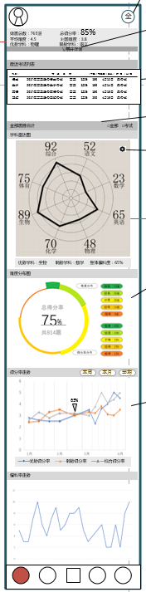
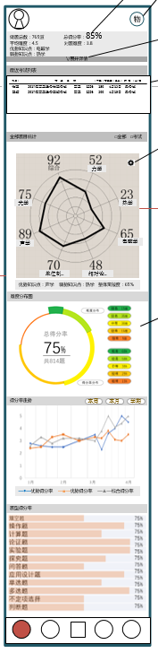
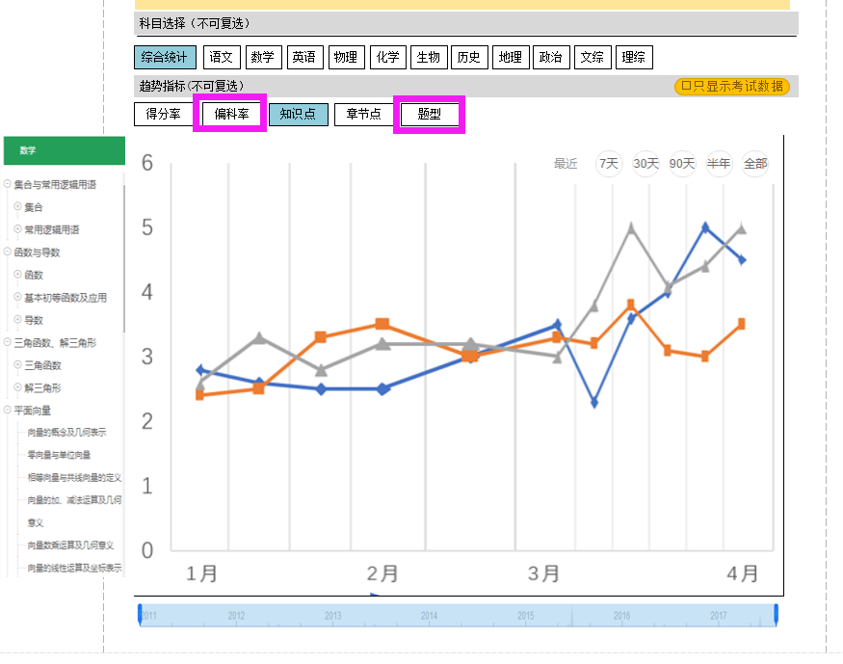
1、对应老师端信息，在学生的趋势图里，补充偏科率变化和题型得分率。
2、个人的偏科率补充在【全科】里，题型得分率补充在【单科】里。

Slide 2
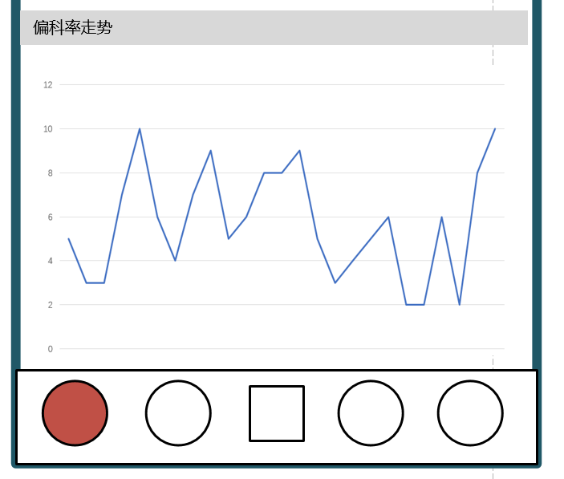
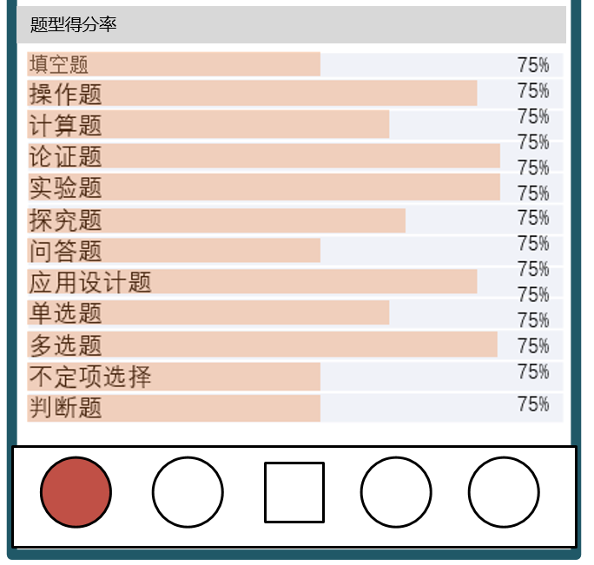
偏科率走势： 题型得分率：

Slide 3
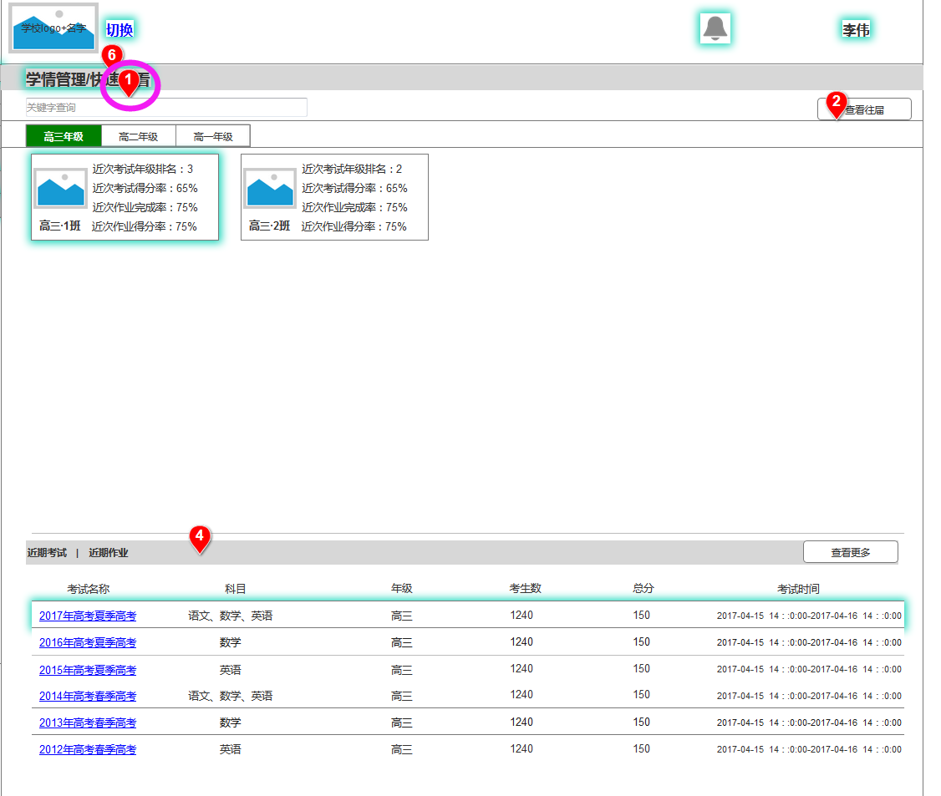
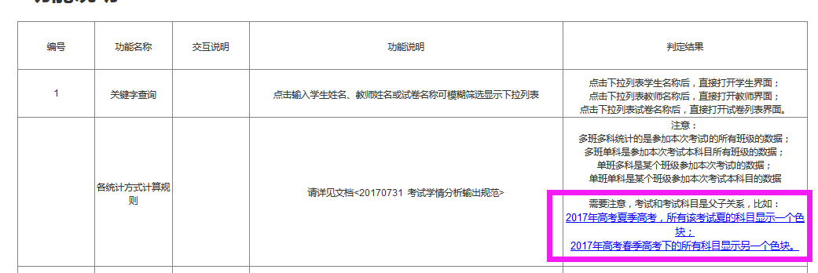
原型中的数字标注，和下面的说明数字有差异。

Slide 4
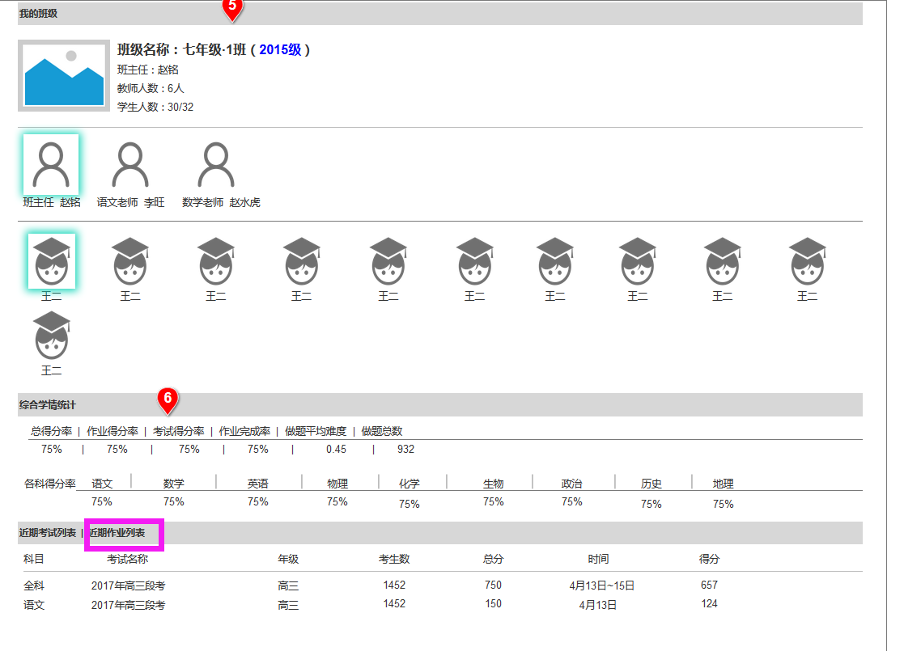
原来的作业历史，通过【首页】下的近期作业列表进行查看。

Slide 5
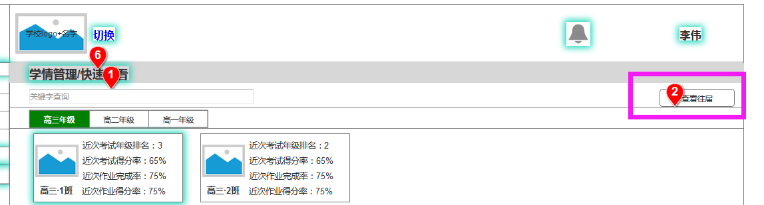
缺少查看往届后的页面显示。
注：需要明确结业的逻辑，是否允许老师手动结业。如高一升高二进行文理分班。

Slide 6
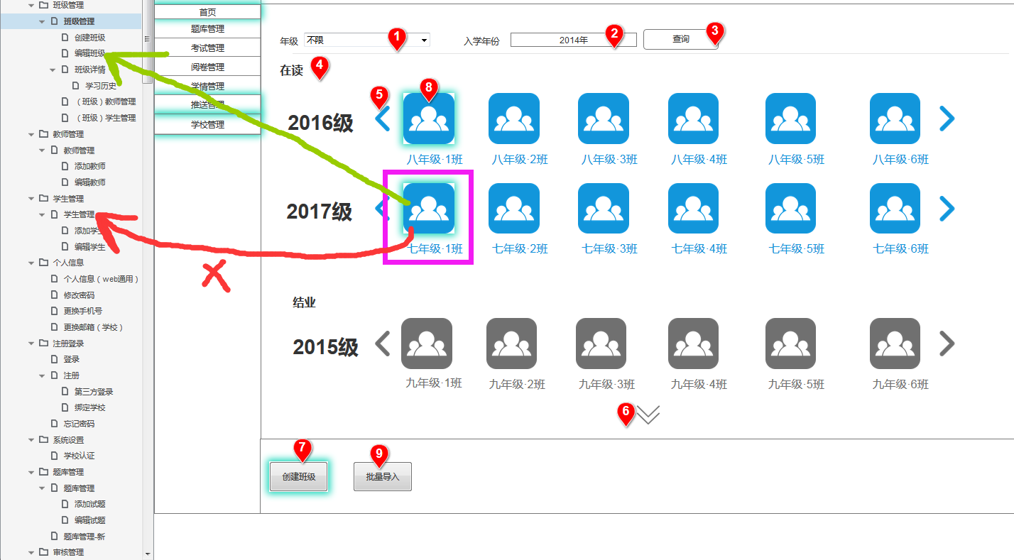
超链接错误，从班级管理下点击班级后，应该跳转进入【编辑班级】，现在是跳转到【学生管理】。
编辑班级下，增加理科分班的设定。

Slide 7
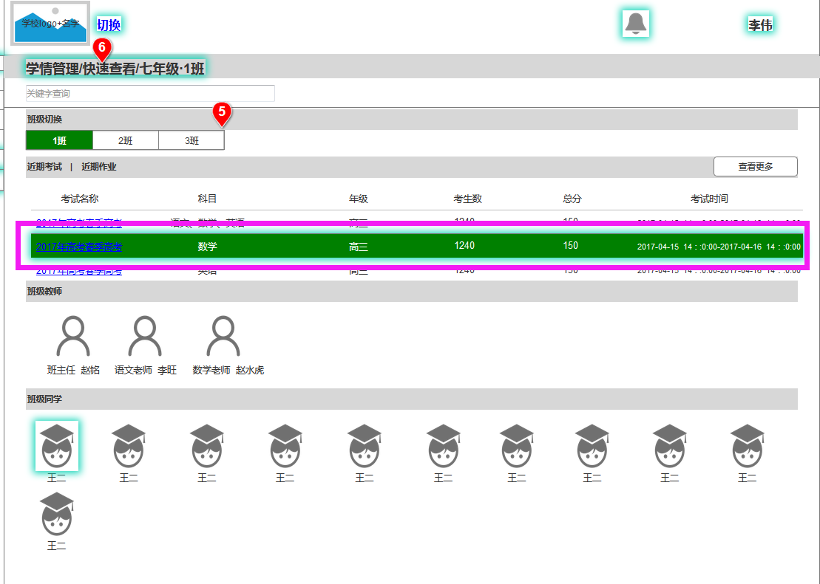
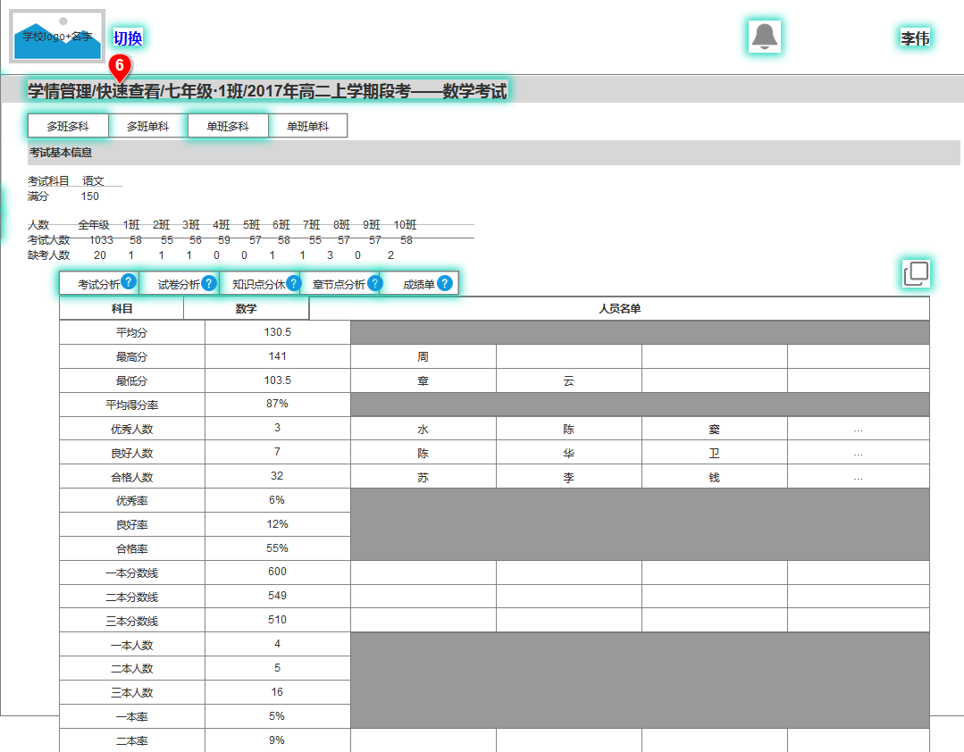
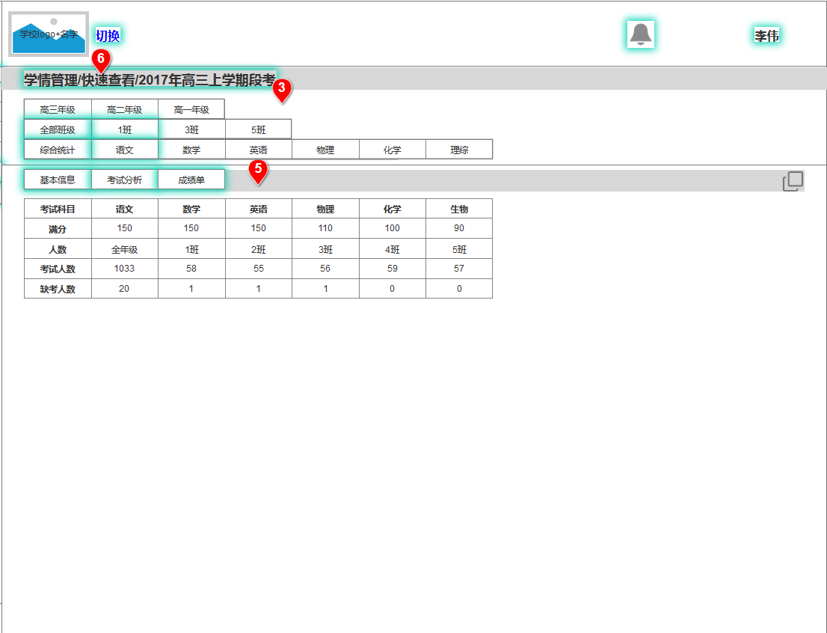
在【学情管理/快速查看/班级】下，
点击考试的超链接后，应该链接到右边的下图，现在是上图的旧的界面。
（可以把旧界面删掉，换新界面了。）

Slide 8
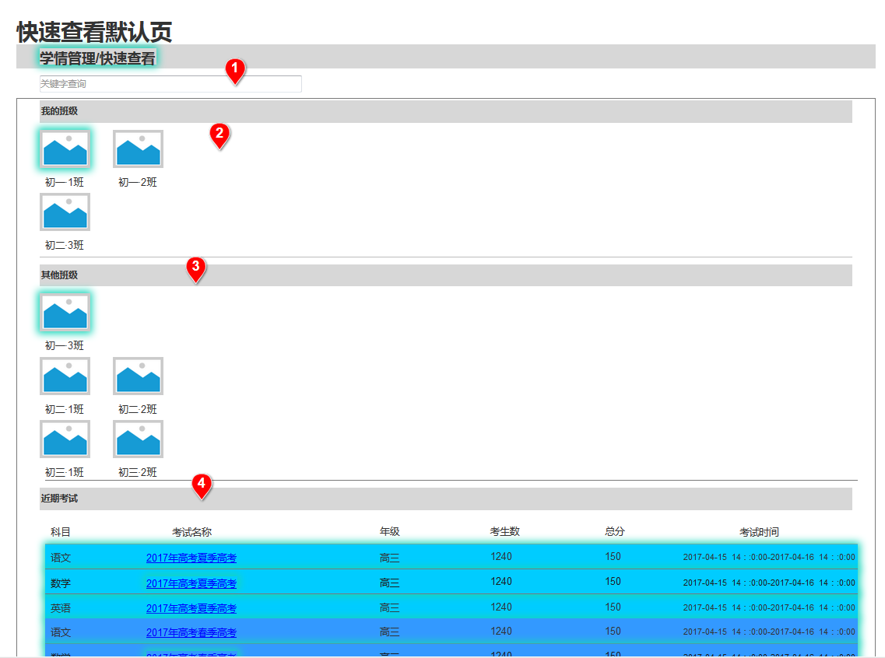
多余的旧界面可以都删除了，避免误导，容易看乱。

Slide 9
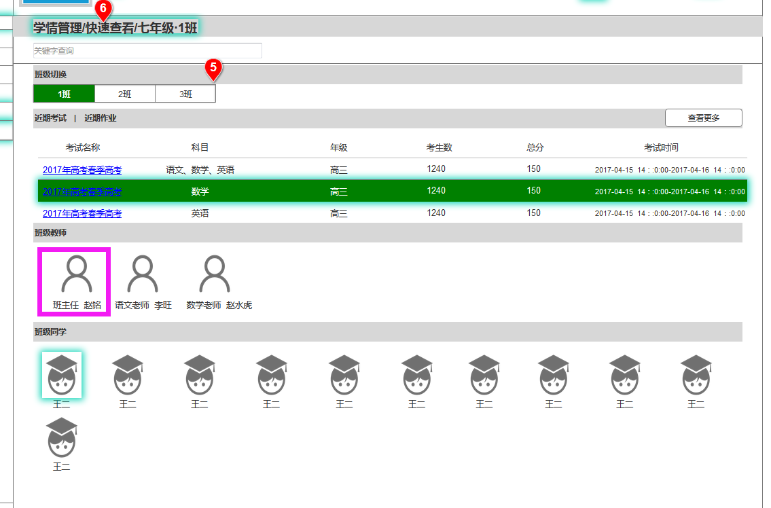
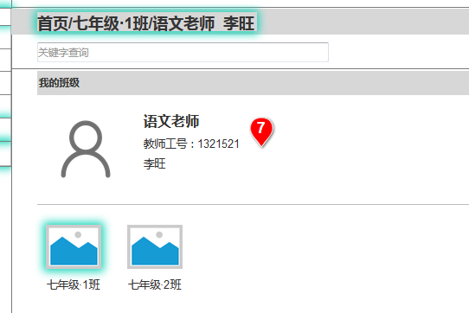
缺少点击老师后的超链接。应与主页相同，显示该老师任教的所有班级，班级也采用名片卡形式。

Slide 10
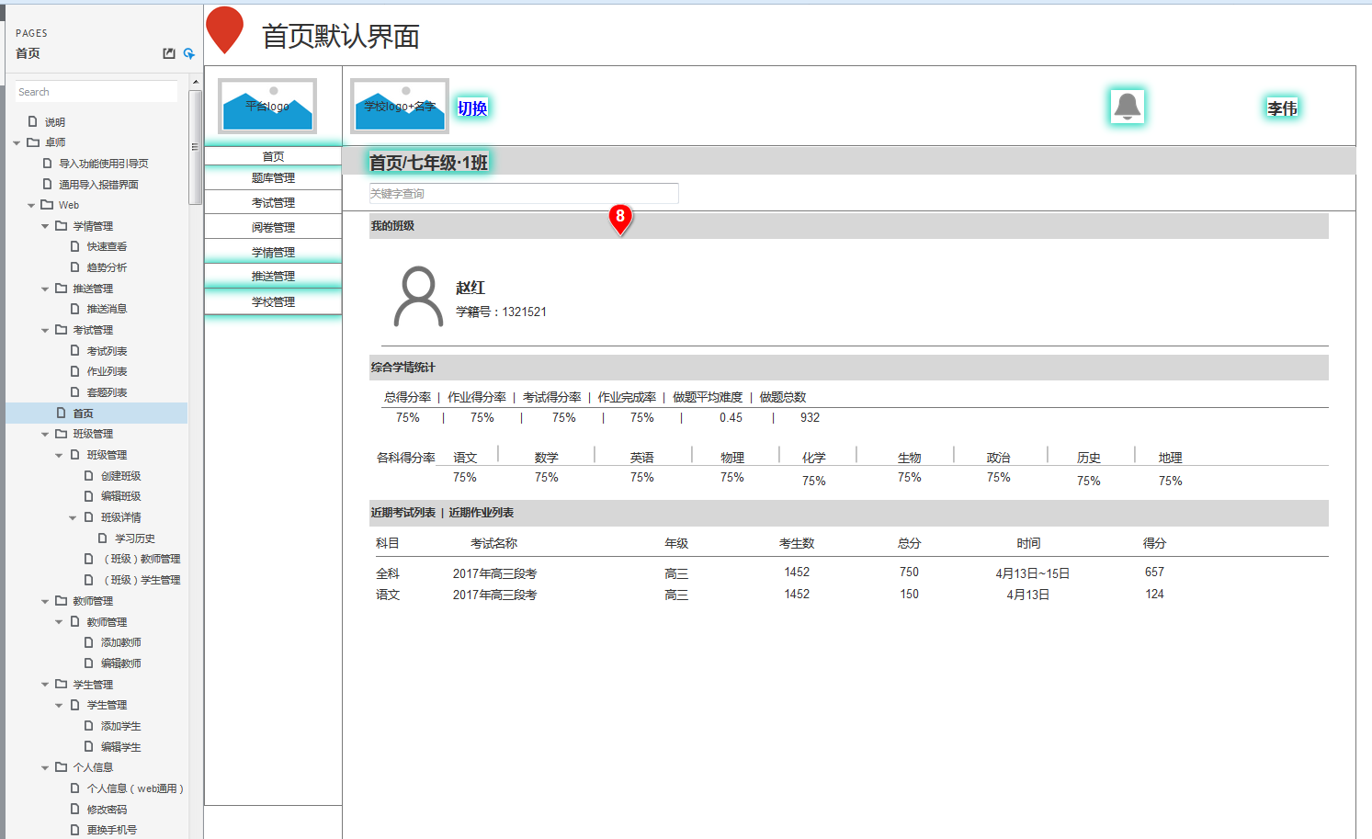
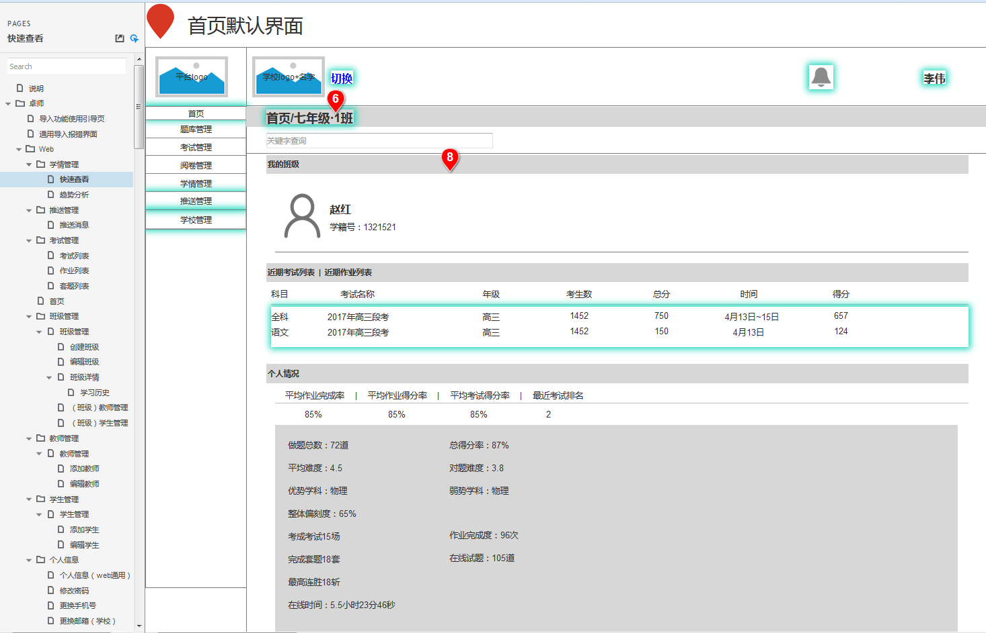
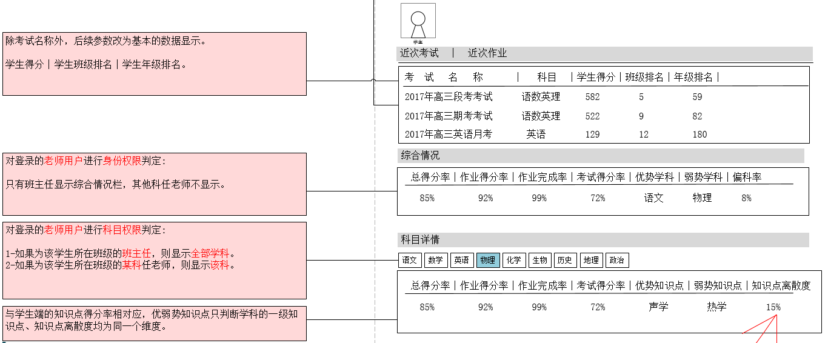
将【首页】下的查看学生页面，和【快速查看】下的查看学生页面进行统一。
统一后的页面见下图，详见更新后的VISIO文件。

Slide 11
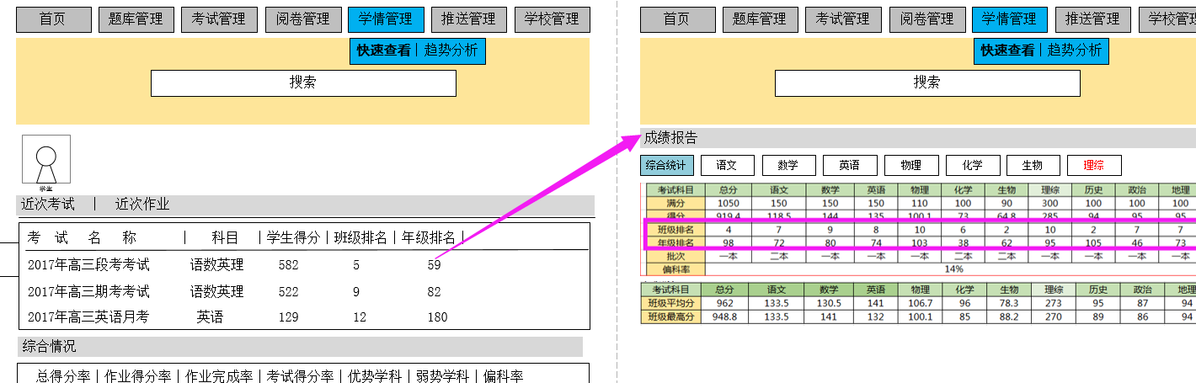
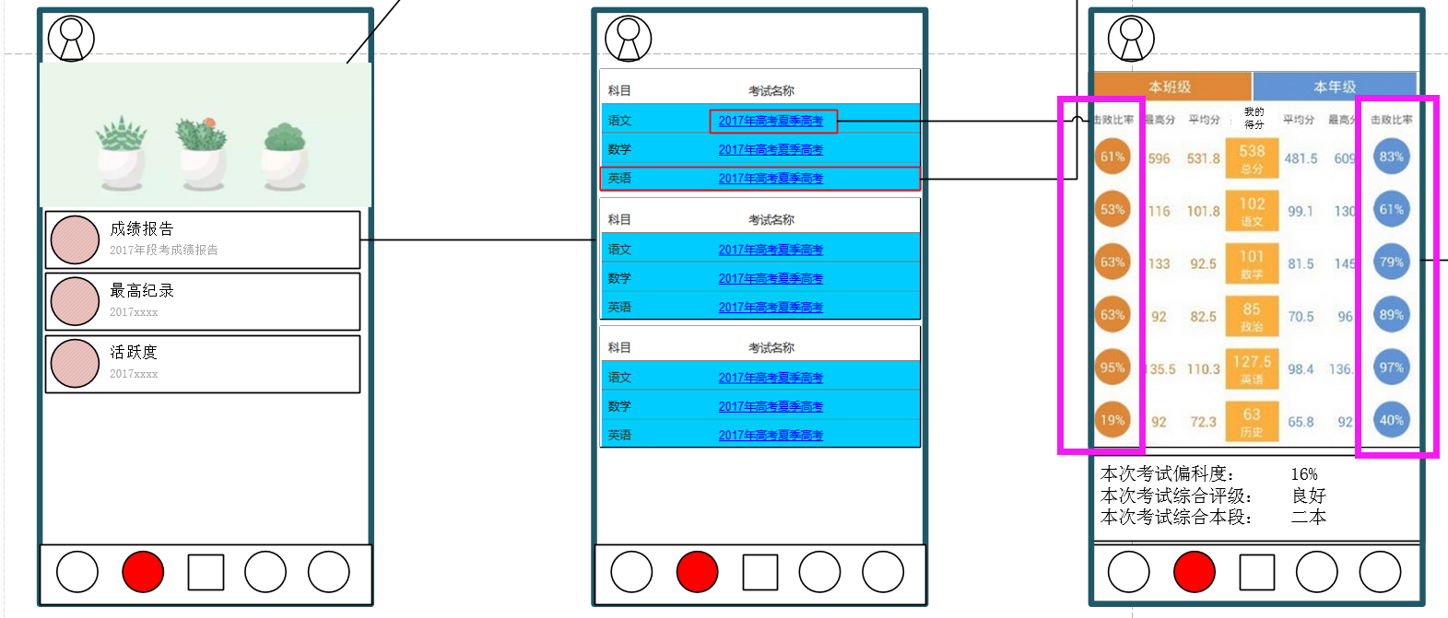
明确【排名】和【击败率】的使用规则：
老师web端里——通过个人查看报告均显示排名。
学生APP端里——个人查看到的考试报告均显示击败率。
老师web端
学生APP端

Slide 12
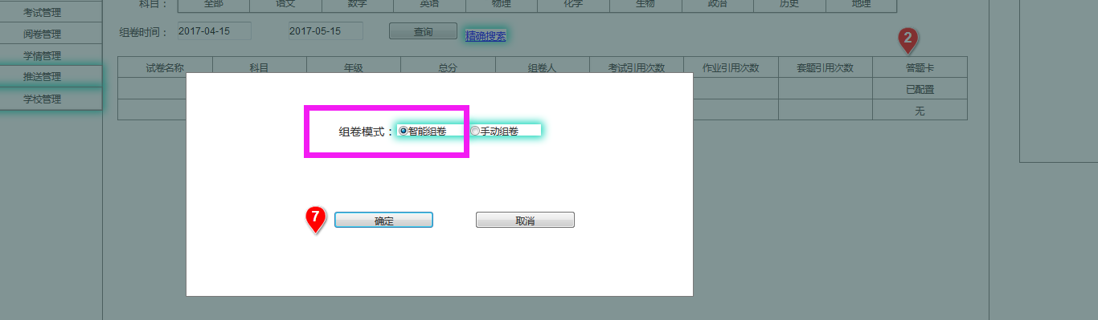
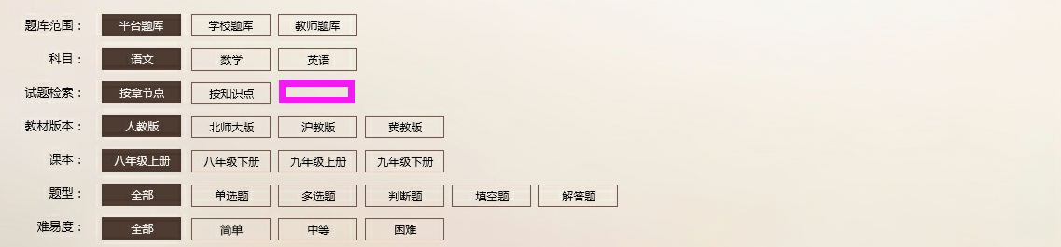
【阶段一缺漏】智能组卷缺失，应该是写题目数量后自动生成，而不是手动根据章节点/知识点去选择题目。
智能组卷应该是选择了知识点或章节点后，按题目的难度分布快速生成试卷。
原型缺失智能组卷功能跳转
UI缺失智能组卷按钮

Slide 13
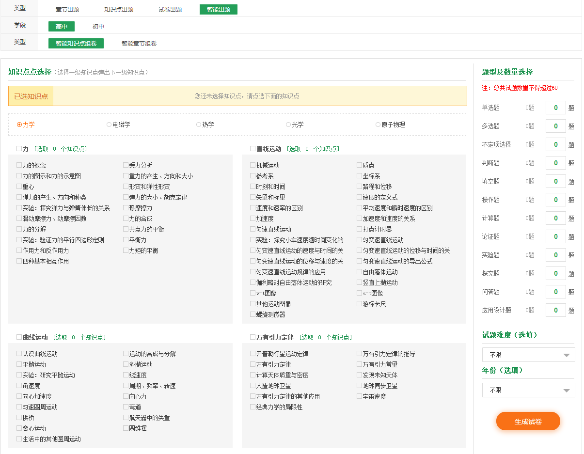
【阶段一缺漏】智能组卷缺失，应该是写题目数量后自动生成，而不是手动根据章节点/知识点去选择题目。
智能组卷应该是选择了知识点或章节点后，按题目的难度分布快速生成试卷。
橡皮网的智能组卷：http://www.xiangpi.com/zujuan/4/

Slide 14
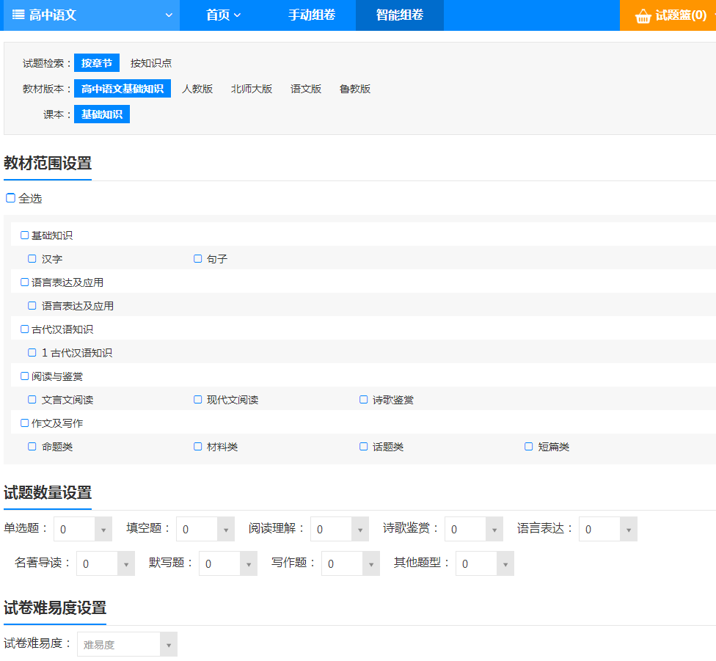
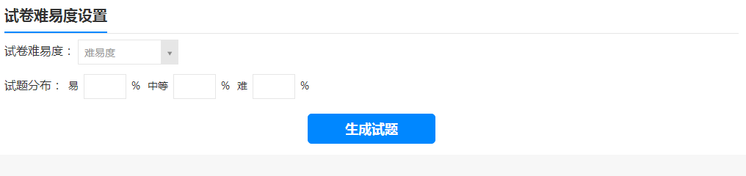
【阶段一缺漏】智能组卷缺失，应该是写题目数量后自动生成，而不是手动根据章节点/知识点去选择题目。
智能组卷应该是选择了知识点或章节点后，按题目的难度分布快速生成试卷。
题库网的智能组卷：http://k12.tiku.com/biTestPaper.html

Slide 15
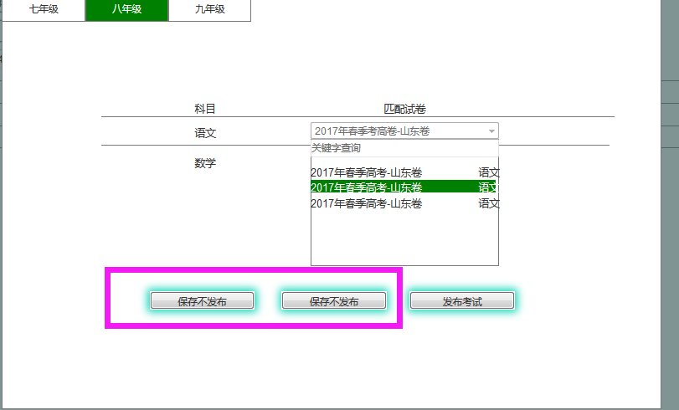
匹配试卷时，保存不发布按钮有两个

Slide 16
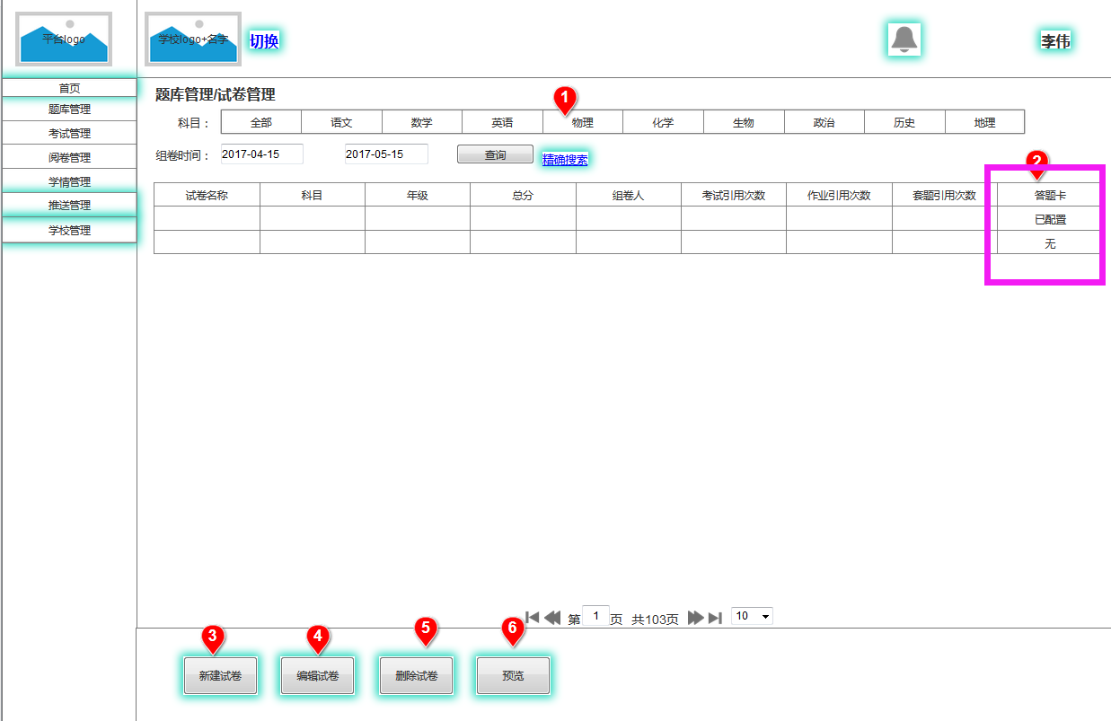
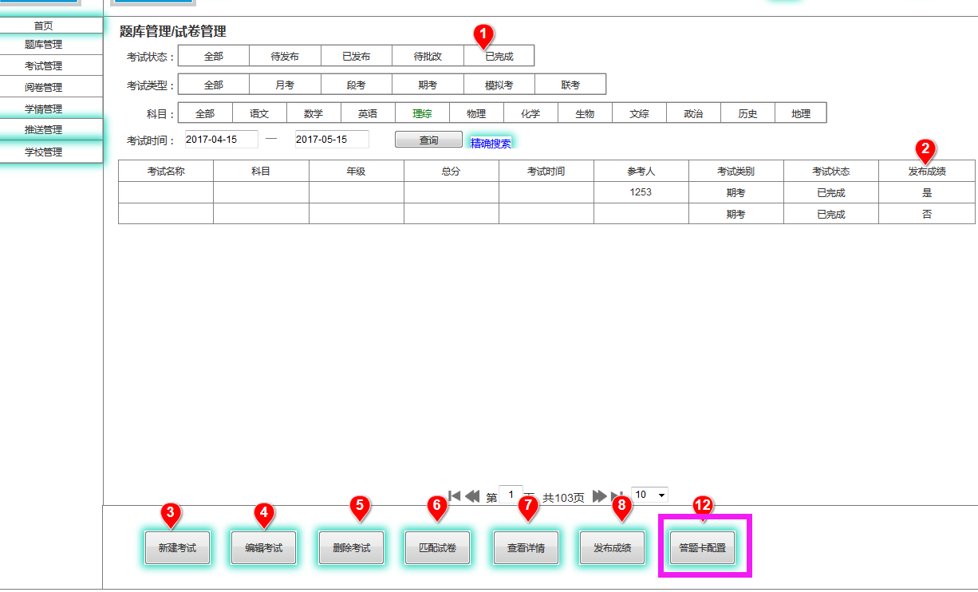
试卷管理下的答题卡配置，应调整到与考试相关联。为考试配置答题卡。
且此时，配置答题卡应该是为该考试的各个科目分别配置。即，匹配完试卷后，再匹配答题卡，然后才能发布考试。
考试发布流程：
新建考试→组卷→匹配试卷→生成答题卡→匹配答题卡→发布考试→下载试卷→下载答题卡→答题卡试扫→编辑答题卡切图·······（考试完成后）······发布成绩。

